Slide 1
Підготовка проєктів з історії до конкурсу
«МАН–Юніор Дослідник»
1. Відповідність темі проєктів в номінації «Історик-
Юніор»
ВЗАЄМНИЙ ВПЛИВ КУЛЬТУР РІЗНИХ НАЦІОНАЛЬНОСТЕЙ, ЯКІ ПРОЖИВАЮТЬ НА ТЕРИТОРІЇ ВАШОЇ ОБЛАСТІ, МІСТА, СЕЛИЩА

Slide 2
Підготовка проєктів з історії до конкурсу
«МАН–Юніор Дослідник»
Короткі методичні рекомендації
Характерною особливістю етнічної історії України є формування багатоетнічного складу її населення.

Slide 3
Підготовка проєктів з історії до конкурсу
«МАН–Юніор Дослідник»
Короткі методичні рекомендації
Пропонується дослідити конкретні прояви цієї взаємодії культур у ваших родинах, містах, селах. Ці дослідження треба підкріпити певними документами, артефактами тощо.
Цінуються проєкти оригінального змісту, виконані власноруч (не реферати).

Slide 4

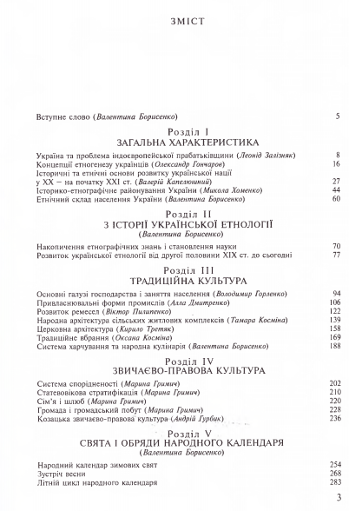
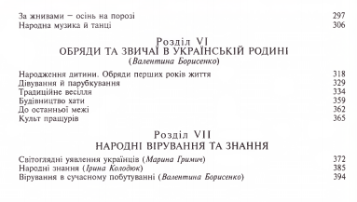
Посібники і література з Етнографії України

Slide 5

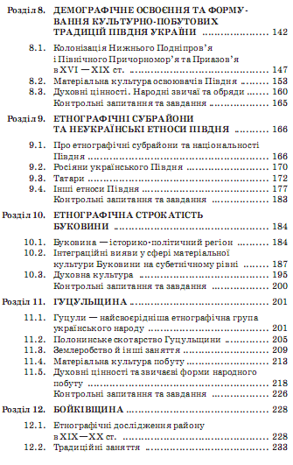
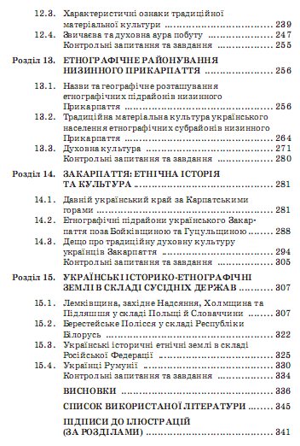
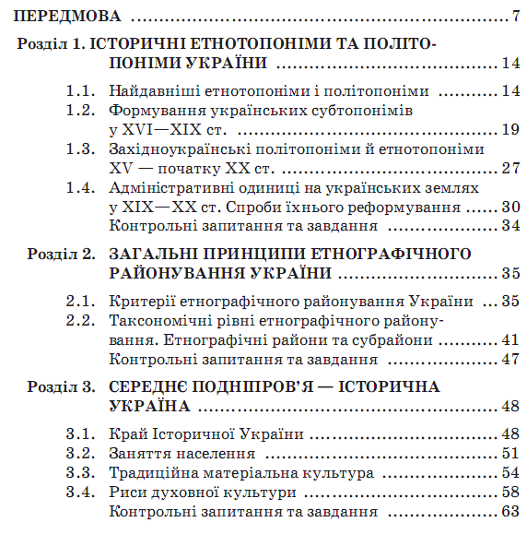
Посібники і література з Етнографії України

Slide 6
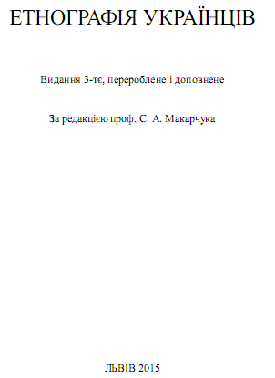
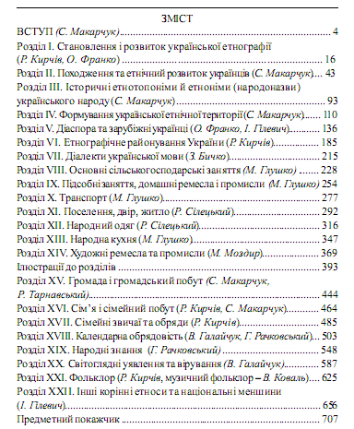
Посібники і література з Етнографії України

Slide 7



Посібники і література з Етнографії України

Slide 8
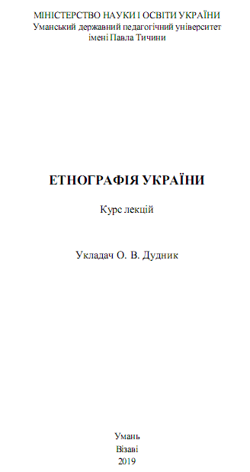
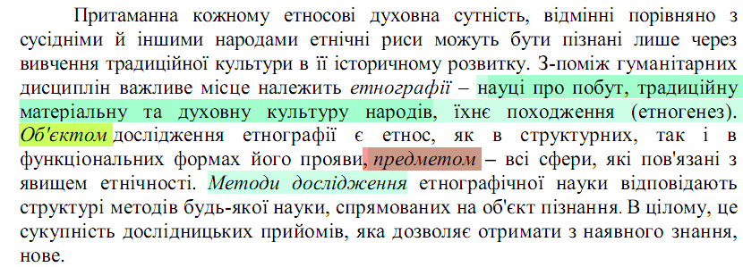
Посібники і література з Етнографії України

Slide 9
Підготовка проєктів з історії до конкурсу
«МАН–Юніор Дослідник»
2. Напрями науково-дослідної роботи
1. Матеріальна спадщина
2. Нематеріальна спадщина

Slide 10
Підготовка проєктів з історії до конкурсу
«МАН–Юніор Дослідник»
1. Матеріальна спадщина: одяг, кухня (харчування), художні ремесла, житло
2. Нематеріальна (духовна: усні традиції) спадщина: фольклор; звичаї; обряди; свята; вірування; знання та практики, що стосуються природи і всесвіту (прикмети); топоніміка; назви матеріальних предметів (лінгвістичний напрям (діалекти), наприклад: кошик/корито-вагани-нецьки/ сковорода-пательня/відро-цеберка)
3. Взаємовпливи (запозичення)

Slide 11
Наприклад, азви матеріальних предметів (лінгвістичний напрям, наприклад: кошик
Кошик
Корзина, верейка, кіш, кобеля, кошіль, кошелина, кошар, кошичок, коробок, козуб, козубня, опалка, плетінка, сапетка, сапет, солом'яник, луб'янець, струга.

Slide 12
ОФОРМЛЕННЯ РОБОТИ
ТЕЗИ
(2-(3 max)) сторінки doc(x))
ЗАХИСТ ПРОЄКТУ
У РЕЖИМІ ОНЛАЙН
(15-17 слайдів. В заочному може бути більше) PowerPoint

Slide 13
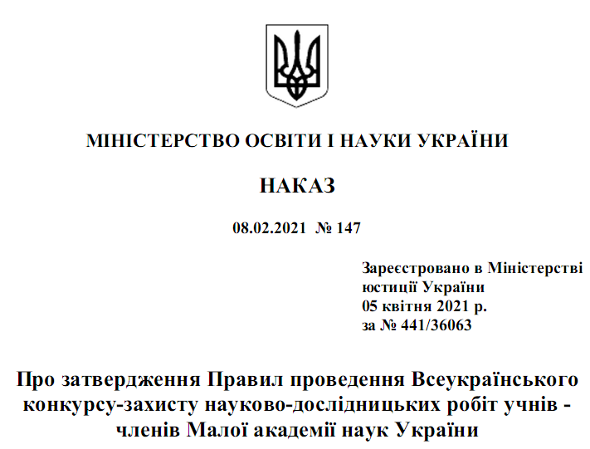
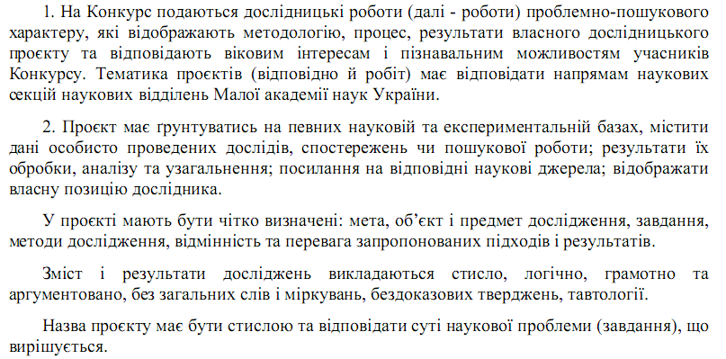
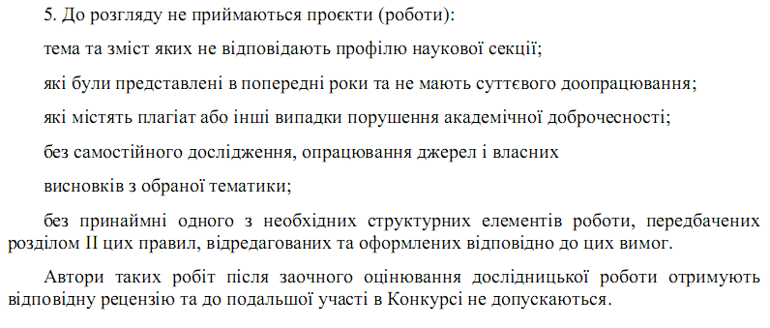
Оформлення тез (проєкт) і роботи

Slide 14
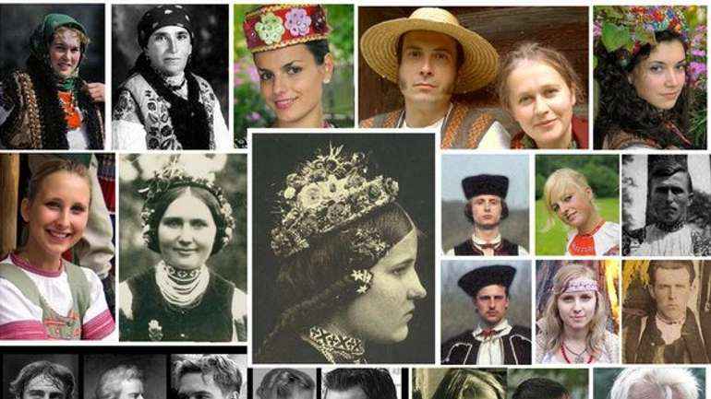
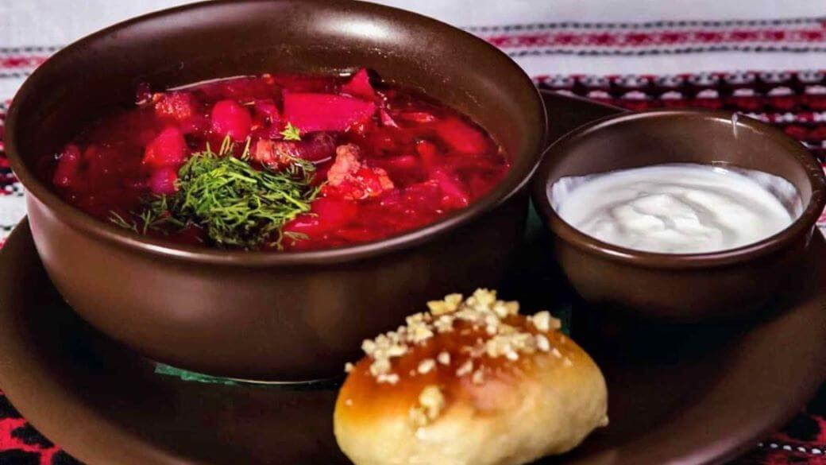
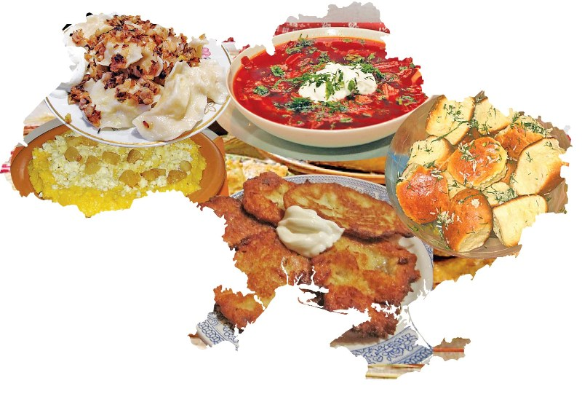
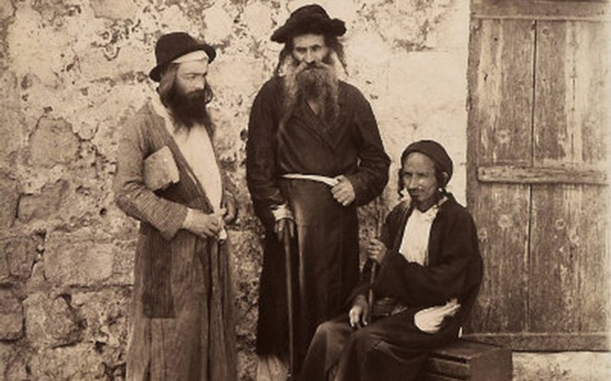
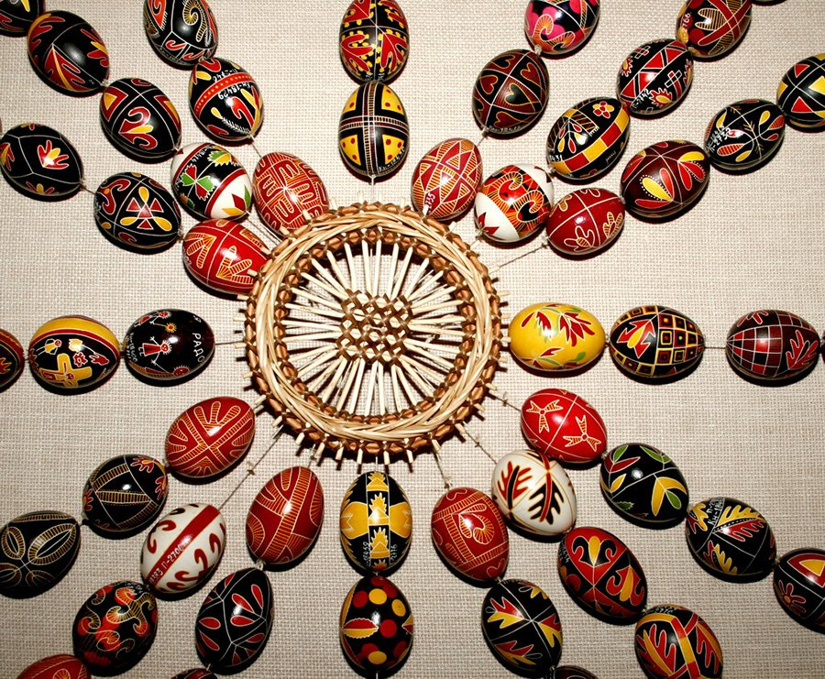
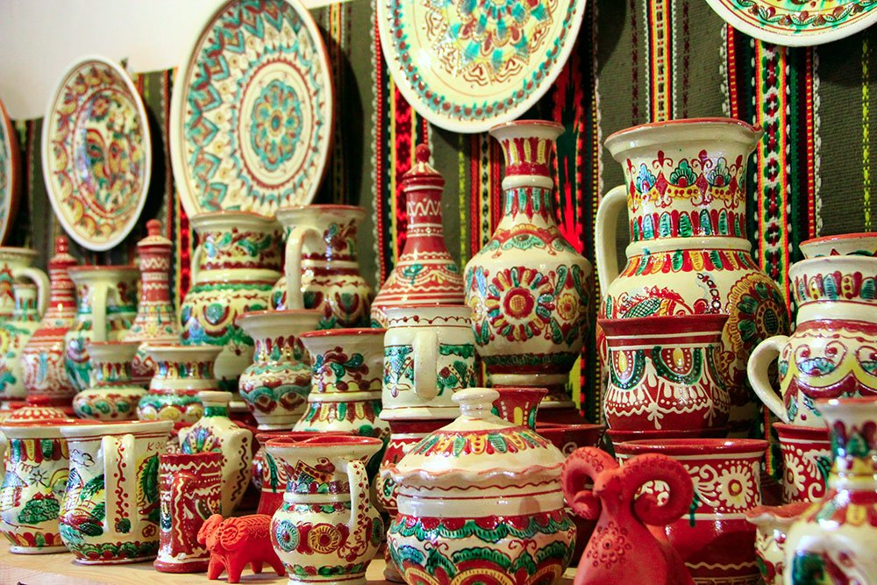
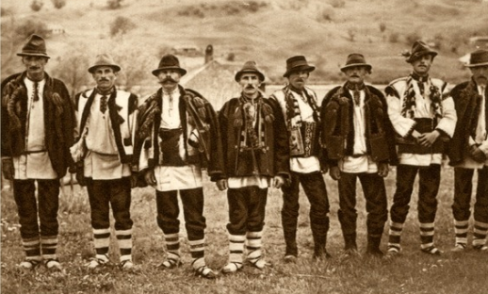
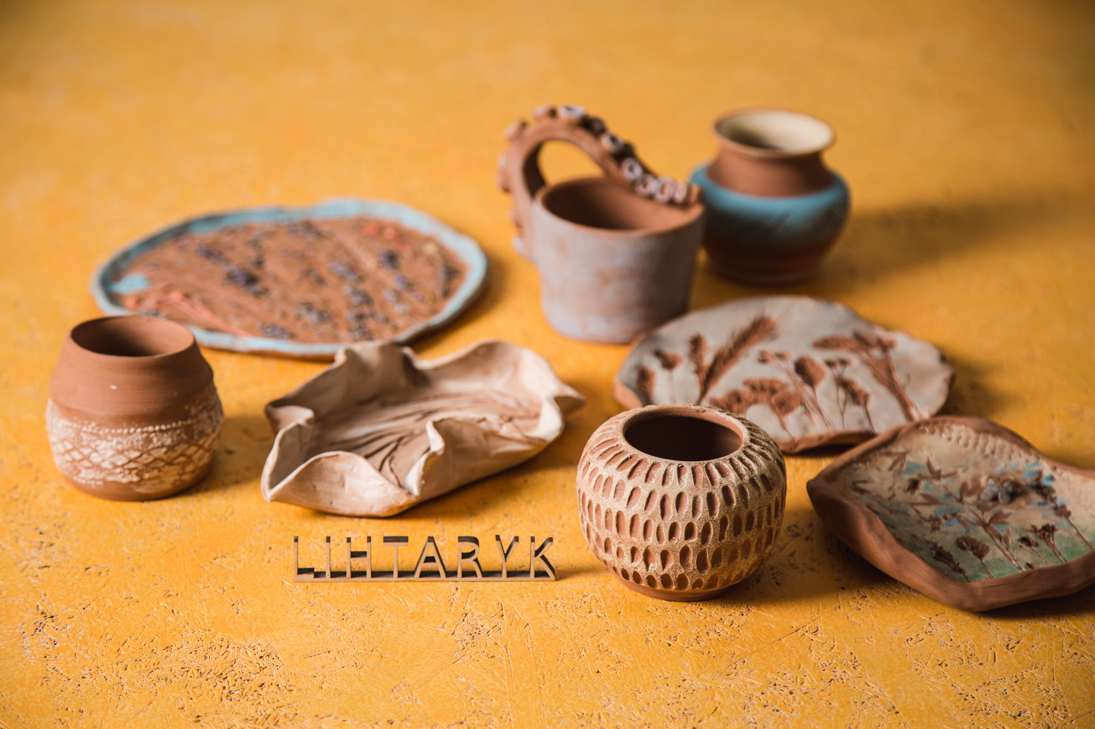
ТЕМАТИКА

Slide 15
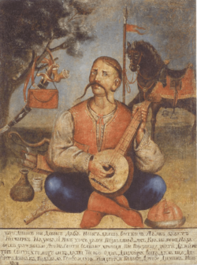
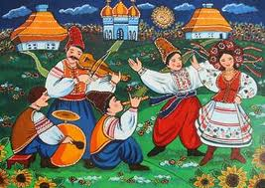
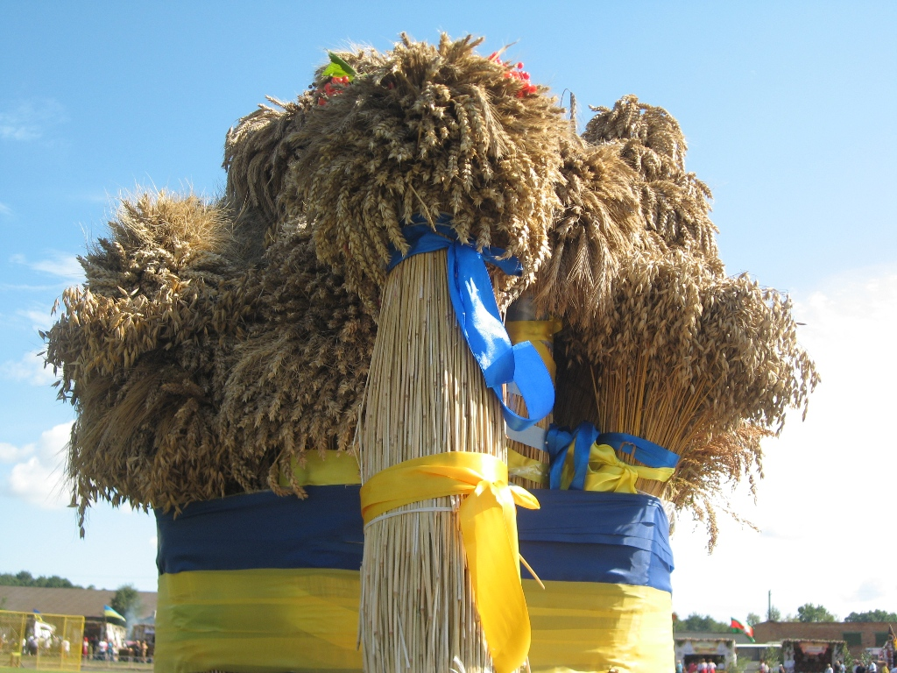
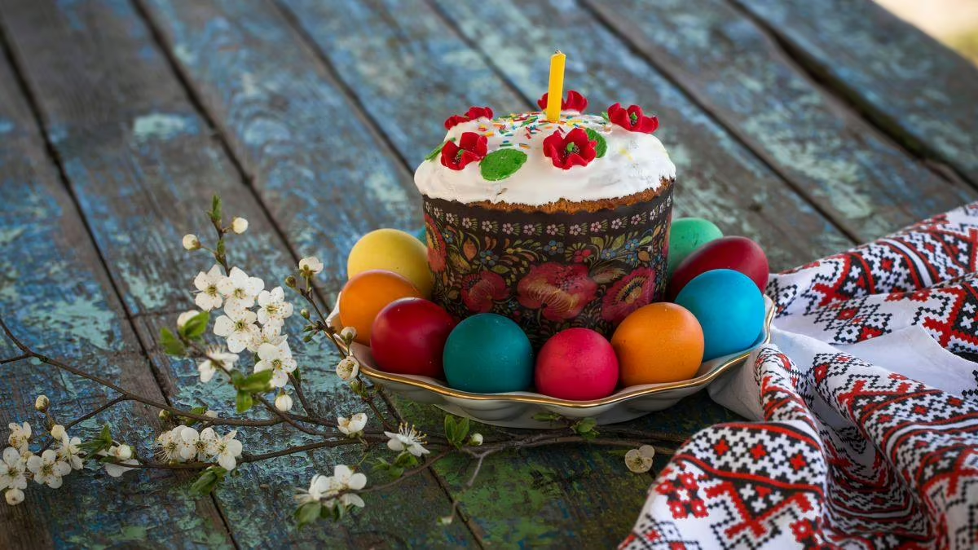
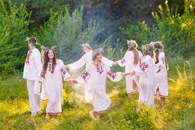
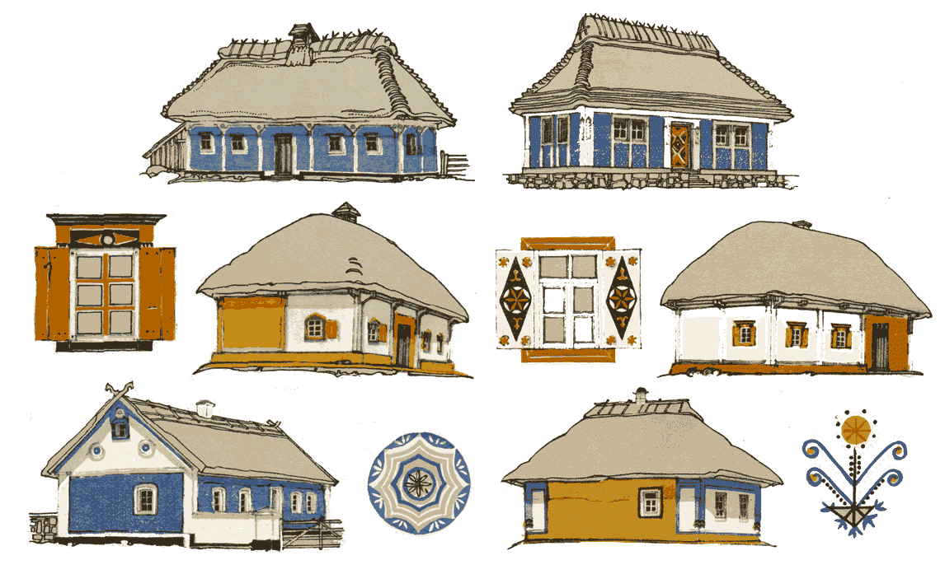
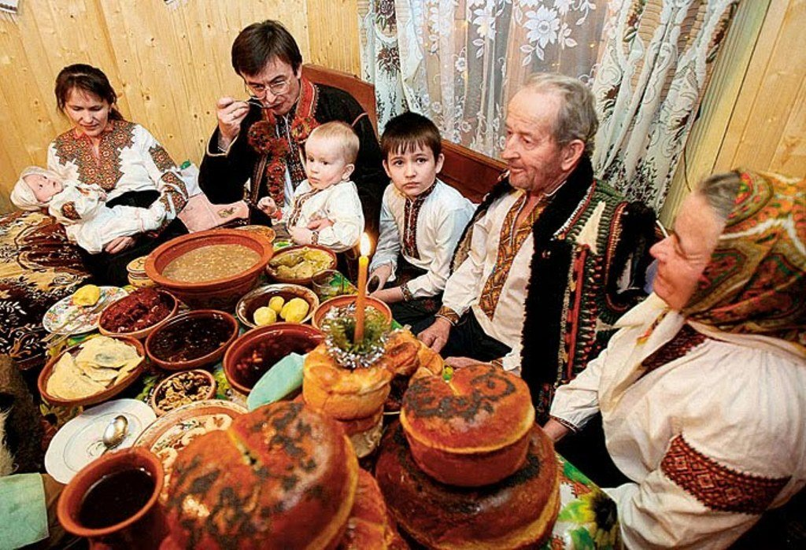
ТЕМАТИКА

Slide 16
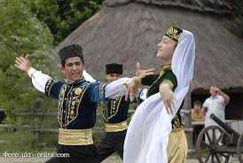

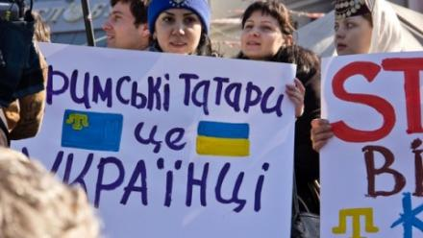
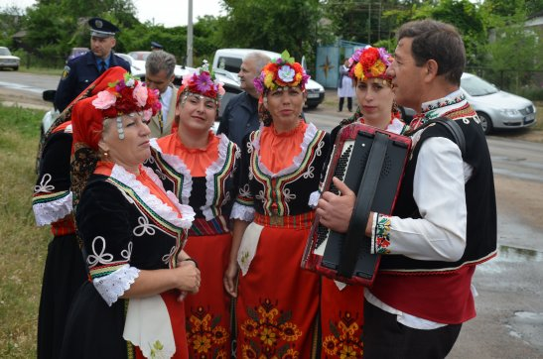
ТЕМАТИКА

Slide 17
ТЕЗИ ПРОЄКТУ
Об’єм
(2-3 сторінки)
Основні складові
Грамотність
Загальні висновки
(прикладний характер)

Slide 18
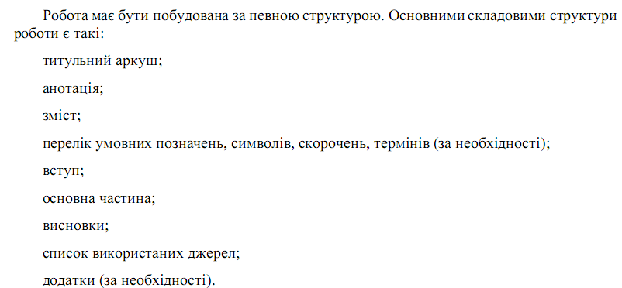
Структура роботи

Slide 19
ВИБІР ТЕМИ
Критерій 1
Відповідність
теми
Структура
Тематика (відповідність фото- і відеоматеріалів), (якщо не свої, то вказується посилання на ці матеріали)
Академічна доброчесність
(не містять плагіат, навіть свій), ШІ

Slide 20
Послідовність, логічність, науковість
Критерій 2
Послідовність
містити складові: вступ;
основну частину;
висновки;
список використаних джерел;
додатки
Логічність
1.Вступ
2.Основна частина
3. Загальні висновки (прикладний характер)
Науковість
1. Актуальність і доцільність обраної теми;
2. мета роботи, завдання, об’єкт і предмет дослідження;
3. повідомляється про наукове використання результатів досліджень

Slide 21
Оригінальність, самостійність, особистий внесок автора
Критерій 3
Оригінальність
відмінність отриманих результатів від відомих раніше
Самостійність
Визначаються ідеї або розробки, здійснені самостійно
Особистий внесок автора
У разі використання в роботі ідей або розробок, що належать співавторам, слід вказати наукові положення, запропоновані учасником особисто

Slide 22
Грамотність, якість оформлення
Критерій 3
Грамотність
граматичні й стилістичні помилки (особливо термінів, що використовуються в проєкті)
Якість оформлення
Проєкт повинен включати всі необхідні складові (титульна сторінка інше), їх послідовність; мати якісні фото- і відеоматеріали, схеми, таблиці; відповідне оформлення використаної літератури

Slide 23
Критерії заочного і очного оцінювання
Заочне оцінювання (рейтингове) | Очне оцінювання (захист-презентація)
Відповідність тематиці (Аргументованість вибору теми дослідження, наукове/прикладне значення роботи) | Дослідницький характер проєкту
Послідовність, логічність, науковість | Чіткість, логічність і послідовність викладення матеріалу
Оригінальність, самостійність, особистий внесок автора | Доцільність та коректність використання методів дослідження, відповідність висновків (результатів) поставленим завданням
Грамотність, якість оформлення | Ступінь самостійності і особистий внесок автора в дослідження
 | Критичний аналіз досліджуваної проблеми з зазначенням особистого внеску учасника в її вирішенні
 | Презентаційні навички: культура мовлення, вільне володіння матеріалом, вичерпність, змістовність та наукова коректність відповідей
 | Вкластися в час (7-10 хвилин). Тож кількість слайдів (відеоряду) повинна бути відповідною

Slide 24
ЗАХИСТ ПРОЄКТІВ
У РЕЖИМІ ОНЛАЙН
ЗАХИСТ:7-10 хвилин
РЕГЛАМЕНТ
Необхідно підготовити роботу на відповідний час доповіді (фото- і відеоряд; схему розробленого маршруту, його тривалість). Відео мінімальне, (об’єм відео всіх учасників складно загрузити на Гугл-диск)
ТЕХНІЧНА СКЛАДОВА
Підготувати комп’ютер до роботи. Потренуйтеся з доповідачем/доповідачкою щодо захисту (перечитати роботу та визначити час доповіді). Часто не вистачає часу для загальних висновків

